Slide 1




YB MOVIE
여도현
배중권
Notes:
sandoll삼립호빵체 : https://spcsamlip.co.kr/sandoll-samlip-hopang/

Slide 2

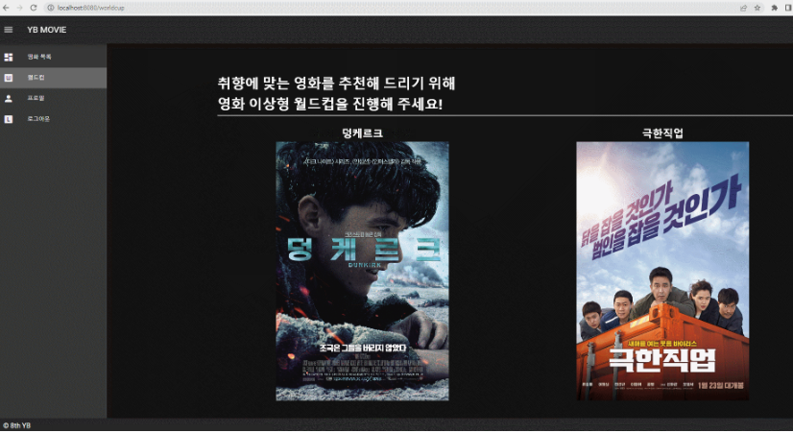



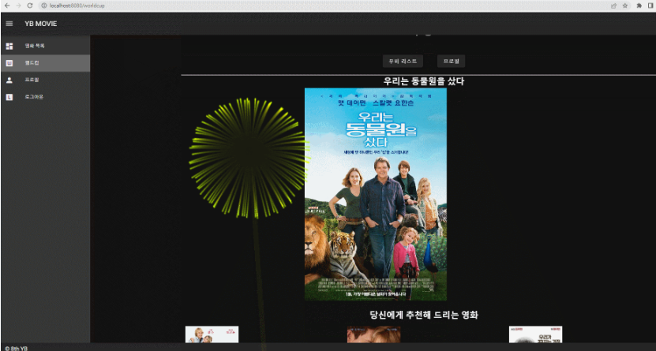


프로젝트 설명
이상형 월드컵을 바탕으로
취향을 반영 추천 영화를 찾는
웹 페이지 제작

Slide 3

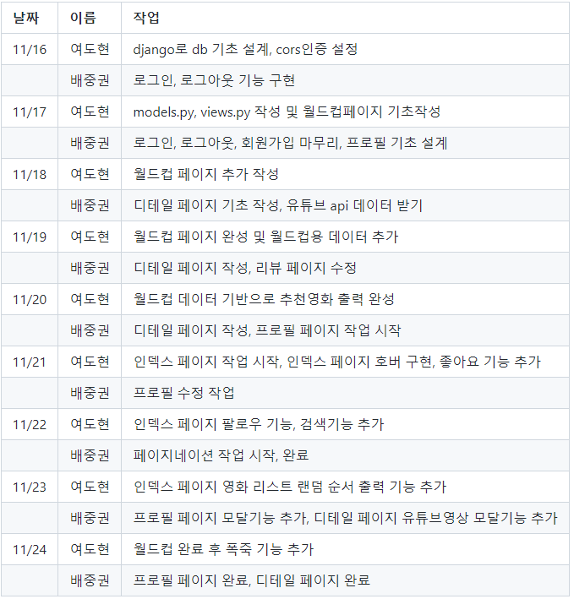
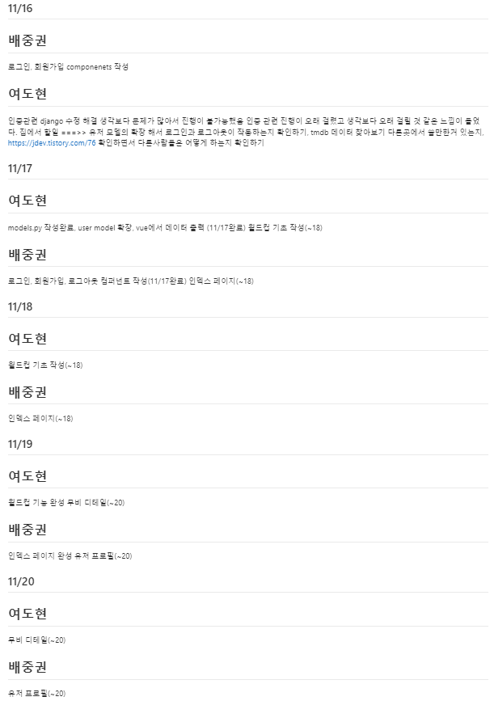
일정 비교
사진

Slide 4
프로젝트 설명
이상형 월드컵을 바탕으로
취향을 반영 추천 영화를 찾는
웹 페이지 제작

Slide 5
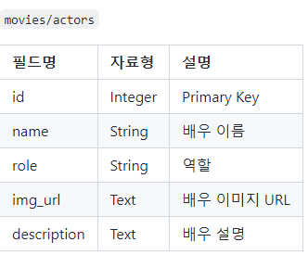
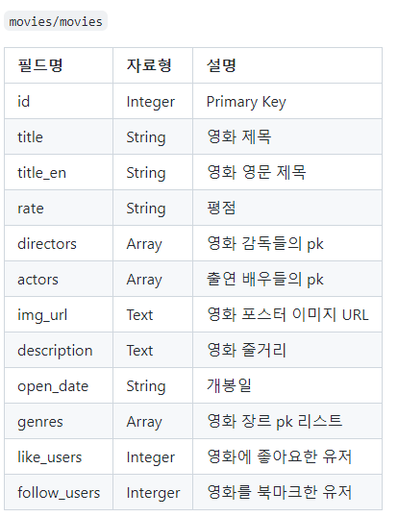
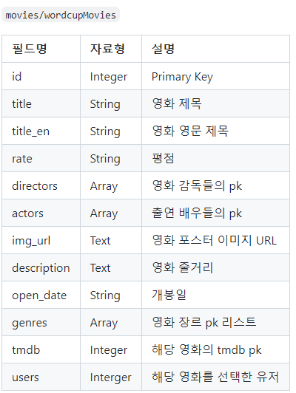
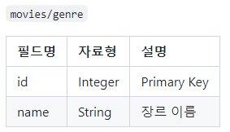
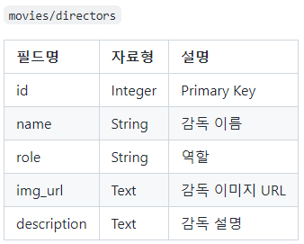
DATA BASE

Slide 6
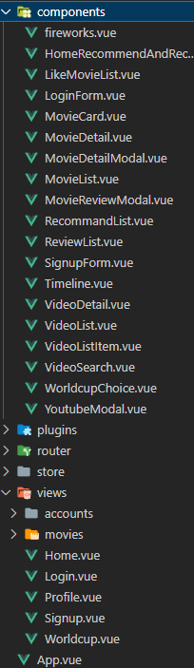
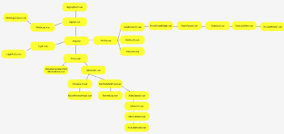

컴포넌트 구성

Slide 8
끝

